Slide 1
İdrak məktəbi
Azərbaycan dili
III sinif
Mövzu : Kök və şəkilçi
Fatma xanım Bunyatova
idrakmektebi@rambler.ru
tel. 441-58-06

Slide 2
Treninqin əməli hissəsisində aparılan açıq dərsin təqdimatı.

Slide 3
Kök və şəkilçi
Dərsin məqsədi:
Şagirdlərin kök və şəkilçi anlamlarını üzə çıxardaraq inkişaf etdirmək.
Çagirdlərin yazılı və şifahi nitqlərini qaydalı inkişaf etdirmək.
Komandada qarşılıqlı əməkdaşlıq vərdişlərini inkişaf etdirmək.

Slide 4
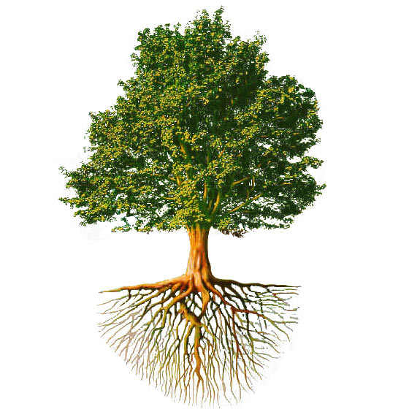
Dərsin gedişatı.
Dərsin I hissəsi
Sual: Kök deyəndə siz nə düşünürsünüz?
Cavab:___________________________________________
Sual: Nəyin kökü ola bilər?
Cavab:___________________________________________
yazı- yazıçı- yazışmaq- yazılı
yaz
Sual: Ağac şəkili ilə verilən sözlərdə ortaq fikir nə ola bilər?
Cavab:__________________________________________
Sual: Canlıların kökü varmı?
Cavab:__________________________________________

Slide 5
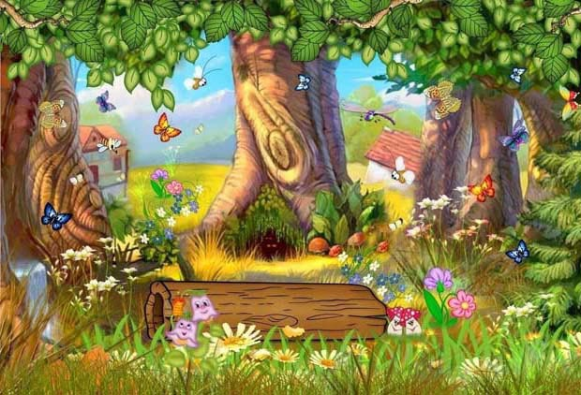
Bağ
Bağban
Sual: Bu iki şəkili bildirən sözlərdə fərq nədədir?
Cavab:______________________________________
Əsaslar: Bir şəkili başqa şəkilə çevirdikdə , onu anladan sözlər də başqa bir şəkildə olur - bağ- bağban
O zaman biz sözü bir şəkildən o biri şəkilə salmaq üçün nədən istifadə edirik?_______________________________

Slide 6
Müəllimin interaktiv əlavələri
Dilimizdəki sözlər tərkib hissələrinə görə iki yerə ayrılır:___________. Bunlar sözün mənalı tərkib hissələridir. qapı-qapıçı
Sözün ayrılıqda işlənə bilən və ilkin mənası olan hissəsinə ____ deyilir: qələm ;
Sözün ayrılıqda işlənə bilməyən hissəsinə isə _____ deyilir. qələm-lər
Dilimizdə, əsasən əvvəl kök, sonra isə şəkilçi gəlir.

Slide 7
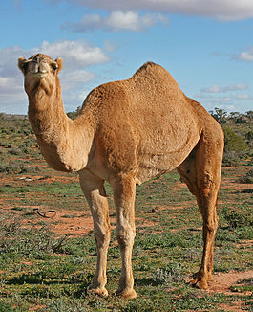
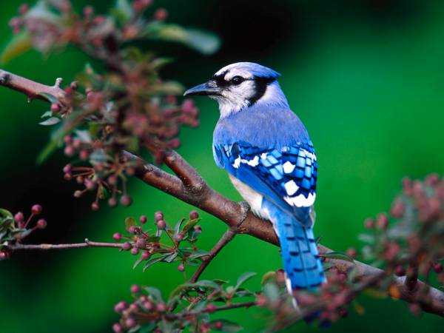
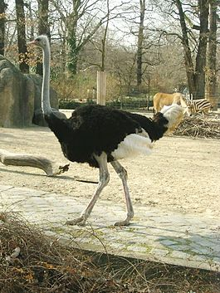
Əgər biz «dəvə» və «quş» sözlərini götürüb birləşdirsək , o zaman bizdə nə alınar?
dəvə + quş= dəvəquşu
Dəvəquşu sözü necə söz olar?
Dəvəquşu sözündə neçə kök var?

Slide 8
Axşam oldu. Uşaqlar kəndə qayıtdılar.
Sual: Bunlar necə cümlələrdir? Biz bu cümlələri birləşdirsək bunlar necə cümlə olacaq?
Cavab:_______________________________________________________________________________________________________________________________________________________________________________________________________________________________________________

Slide 9
Dərslik üzrə iş:
Verilən sözlərə şəkilçilər əlavə edin: kənd, balıq, meşə, ək, razı
Alınan sözləri cümlədə işlədin.
Verilmiş cümlələrdə hərəkət bildirən sözlərin kökünün altından xətt çəkin: 1.Biz Şəkiyə gedən avtobusa mindik.
2.Töküldü kağıza sinəmin sözü.(S.Vurğun)
Bəxtini tapşırdın bizim ellərə.
3.Gələcəkdir babam mənim yanıma ,
Baxacaq allı-güllü bostanıma.(A.Səhhət)

Slide 10
İşçi vərəqi:
Dərsin II hissəsi
1.Sözün tərkibi__________________________________________________________________________________
2.Kökü ayrılıqda işlətmək olarmı?____________________________________________________________
3.Verilən sözləri kök və şəkilçilərə ayırın: ağıllı, otaqdan, sevimli, çalışqan, qəhrəmanlıq ________________________________________________________________________________________________________________________________________________________________________________________________________
________________________________________________________________________________________________________
4.Verilən şəkilçilərdən istifadə edərək sözlər düzəldin:dan², ar², lar², çı⁴, lıq² ________________________________________________________________________________________________________________________________________________
__________________________________________________________________________________________________________________________________________________________________________________________________________________
5.Cümlədə verilən sözləri cəm şəklində işlədin : Boz dovşan qalxdı üzü aşağı. ____________________________________________________________________________________________________
_________________________________________________________________________________________________________
6.Davam edin:
Kök və şəkilçi bir-biri ilə...... ________________________________________________________________________________________________________________________________________________________________________________________________________________________________________________________________________________________________________________________________________________________________________________________________________________________________________________________________________________________________________________________________________________________________________________________________________________________________________________________________________________________________________________________________________________________________________________________________________________________________

Slide 11
İşçi vərəqi:
1. Kök __________________________________________________________________________________
2.Şəkilçilər nəyə xidmət edir?_________________________________________________________
3.Verilən sözlərdə kök və şəkilçini ayırın :əkinçi , uzaqdan, yazılı , sevincli , igidlik ___________________________________________________________________________________________
_______________________________________________________________________________________________
4.Verilən şəkilçilərdən istifadə edərək sözlər düzəldin:dan², ar², lar², çı⁴ , luq² __________________________________________________________________________________________
______________________________________________________________________ ________________________
5.Qarışqa dedi : “ Sonra oynaram, mənə bu işi tapşırıb anam”. Qarışqa sözünə -lar şəkilçisi əlavə edərək cümləni dəyişdirin. ___________________________________________________________________________________________
_______________________________________________________________________________________________
6.Davam edin:
Bir gün kök hirsləndi və ........ ________________________________________________________________________________________________________________________________________________________________________________________________________________________________________________________________________________________________________________________________________________________________________________________________________________________________________________________________________________________________________________________________________________________________________________________________________________________________________________________________________________________________________________________________________________________

Slide 12
İşçi vərəqi:
1.Şəkilçi___________________________________________________________________________
2.Şəkilçini ayrılıqda işlətmək olarmı?___________________________________________________________________________
3.Verilən sözlərdə kök və şəkilçini ayırın :maraqlı, dadsız, uşaqlar, zəhmətkeş, otlaq_________________________________________________________________________________________________________________________________________________________________
4.Verilən şəkilçilərdən istifadə edərək sözlər düzəldin:dan², ar², lar², çı², lıq² ____________________________________________________________________________________________________________________________________________________________________
5.Davam edin:
Şəkilçilər kökdən sonra dayanmaqdan bezərək.... ______________________________________________________________________________________________________________________________________________________________________________________________________________________________________________________________________________________________________________________________________________________________________________________________________________________________________________________________________________________________________________________________________________________________________________________________________________________________________________________________________________________________________________________________________________________________________________________________________________

Slide 13
Qimətləndirmə
Meyyarlar | I | II | III | IV
Bilik Tətbiq etmək Təqdim etmək
Yaradıcılıq
Əməkdaşlıq
Qiymətləndirmə Yekun.
Komandalar

Slide 14
Resurlar: kompyuter, proyektor, marker, işçi vərəqləri, slayd PPT;
Təlim texnologiyası : Konstruktiv yanaşma ilə İnteraktiv təlim;
Şagirdlərin təlim fəaliyyətləri: komandada iş, cütlükdə iş, komandada qiymətləndirmə , təqdimat

Slide 15
Bu təqdimat treninqin əməli hissəsində aparılan açıq dərsin təqdimatıdır. Dərsdə iştirak edən 164 №li məktəbin III b sinif şagirdlərinə və həmin sinifin müəllimi Məmmədova Tamillaya Təşəkkürlər!

